Slide 1
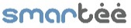
안전관리시스템
화면설계서_PC
작성자 | 박상민
작성일 | 2021.03.02
문서버전 | v.2.4

Slide 2
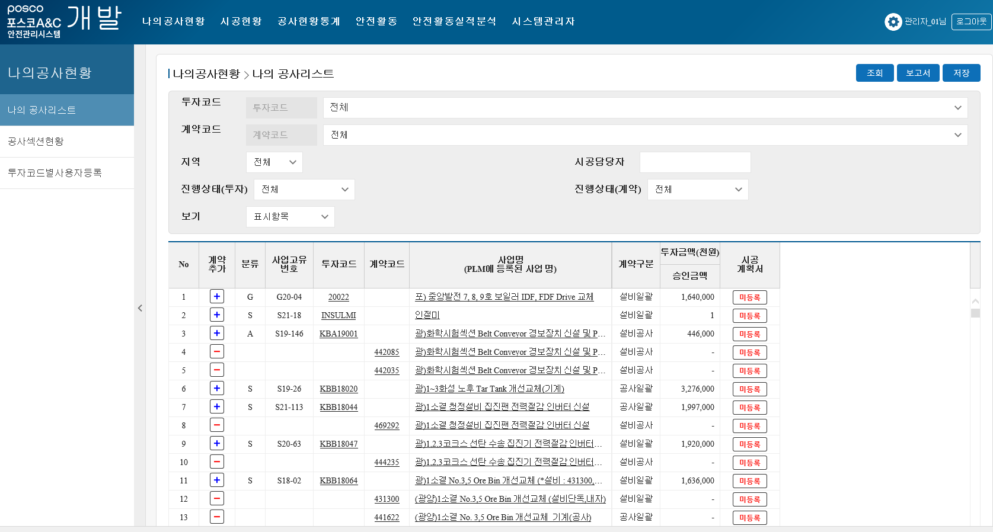
시공현황 > 시공담당자별현황
TBD
관리자 | 시공 담당자 | 안전 CM | 원도 급사
홈 > 시공현황 > 시공담당자별 현황
조회 | 보고서 | 조회
| 년도 |  | | 지역
| 감독구분 |  | | 공사진행 | □설계중 □제작중 ……….
| 시공담당자
1 | [검색 영역] -기간 : 현재 년도 선택 default -지역 : 로그인 사용자 지역 default -보고서타입 : 선택에 따라 [조회영역] 변경 노출
2 | [조회 영역] -투자코드 단위 -투자코드 사용여부 Y공사건 조회 -주감독(시공담당자)별 공사중 투자코드 건수 전체 조회
Event
E1
Link
L1 | 검색조건 조회 처리
L2 | [조회영역] 보고서 출력
L3 | -사업조회 팝업 출력 -조회조건 ex)한진우 시공담당자의 공사중 투자사업 리스트
전체 ▼
포항 ▼
주감독 ▼
주감독 | 한진우 | 김만기 | 이태형 | 이유일 | 이재명 | 손건일 | 하재욱 | 오임철 | 원문수 | 신일식 | 채희진 | 이용근 | 박동순 | 이재환 | 안상선 | 지연찬 | 황인수 | 신석호 | 강재수 | 홍창표 | 한상래 | 이윤화 | 0 | 0 | 0 | 0 | 0 | 0 | 0 | 0 | 0 | 0
담당구역 | 선강 | 선강 | 압연 | 선강 | 압연 | 압연 | 압연 | 압연 | 압연 | 선강 | 지원 | 압연 | 압연 | 선강 | 선강 | 압연 | 지원 | 지원 | 선강 | 선강 | 선강 | 선강 | 선강 | 선강 | 압연 | 선강 | 0 | 선강 | 압연 | 공통 | 공통 | 공통
설계 | 1 | 2 | 3 | 4 | 4 | 0 | 0 | 0 | 0 | 0 | 0 | 0 | 10 | 0 | 0 | 0 | 0 | 0 | 0 |  | 0 | 0 | 0 | 0 | 0 | 0 | 0 | 0 | 0 | 0 | 0 | 0
제작 | 1 | 1 | 2 | 2 | 2 | 4 | 2 | 3 | 0 | 0 | 0 | 0 | 1 | 0 | 0 | 0 | 0 | 0 | 0 |  | 0 | 0 | 0 | 0 | 0 | 0 | 0 | 0 | 0 | 0 | 0 | 0
공사중 | 0 | 1 | 1 | 0 | 1 | 1 | 1 | 1 | 0 | 0 | 0 | 0 | 5 | 0 | 0 | 0 | 0 | 0 | 0 |  | 0 | 0 | 0 | 0 | 0 | 0 | 0 | 0 | 0 | 0 | 0 | 0
합계 | 2 | 4 | 6 | 6 | 7 | 5 | 3 | 4 | 0 | 0 | 0 | 0 | 16 | 0 | 0 | 0 | 0 | 0 | 0 | 0 | 0 | 0 | 0 | 0 | 0 | 0 | 0 | 0 | 0 | 0 | 0 | 0
전체 / 주감독 / 보조감독
나의공사현황 > 나의공사리스트
보기 참조
[공사중]
2021/01/14일 현재
보고서 타입 ▼
선택 개인별 공사중 수행현황 개인별 설계,제작,공사중 수행현황 개입별 년간 투자코드 배정현황 개인별 년간 준공현황 개인별 제작 및 공사중 수행현황 개인별 년간 계약코드 배정현황

